Slide 1

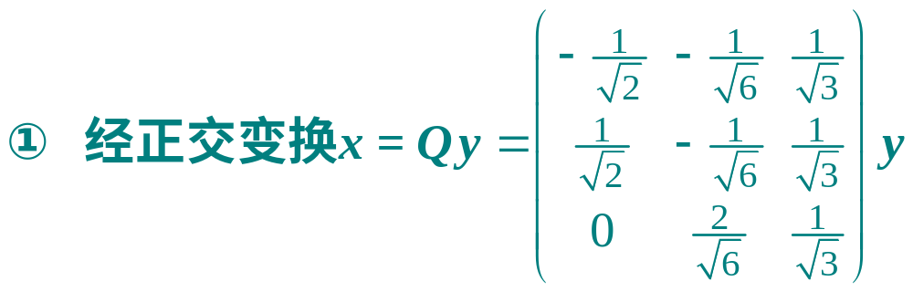
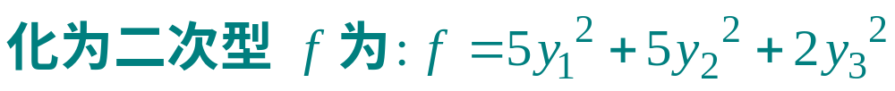
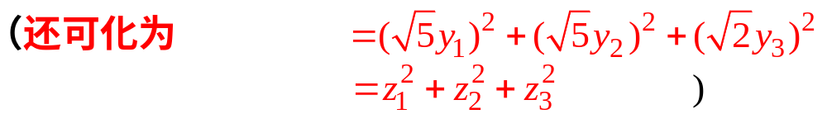
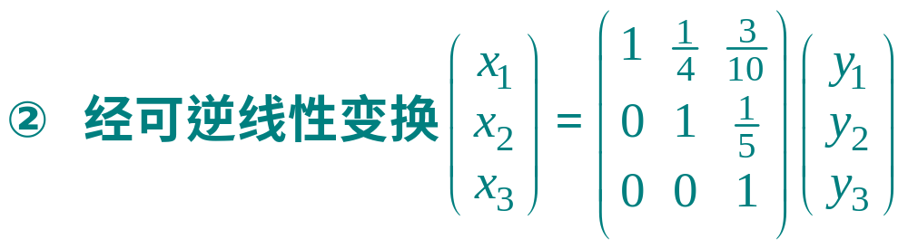
§6.3 正定二次型

Slide 2
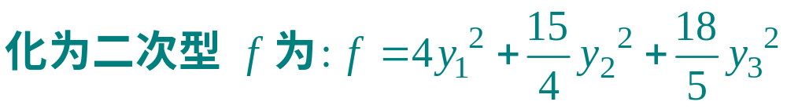
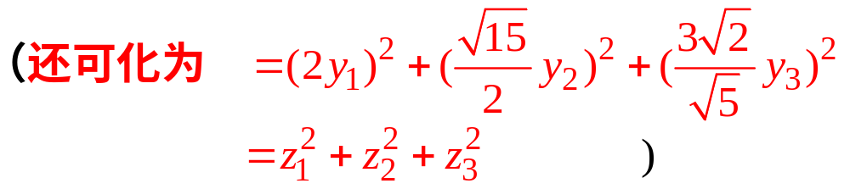
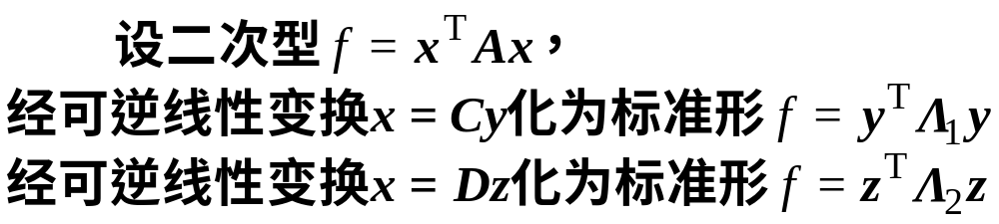
说明
⑴ 用可逆线性变换化二次型为标准型时，
所用的线性变换不唯一；所得的标准型不唯一；
⑵ 标准型中，非零平方项的个数相同，
等于二次型的秩（二次型矩阵互相合同）
证明

Slide 3
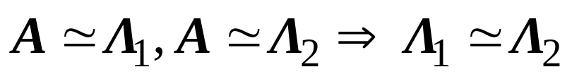
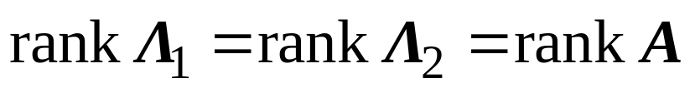
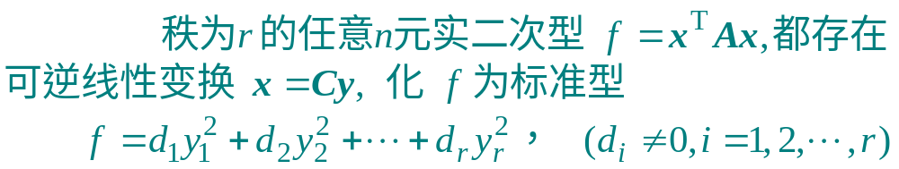
由定理6.1的推论知
由合同矩阵秩相同知
因此两个对角阵的非零项个数相同，即两个标准形
中非零平方项个数相同，都等于二次型的秩。
证毕
因此有二次型标准化的一般定理
定理6.3

Slide 4
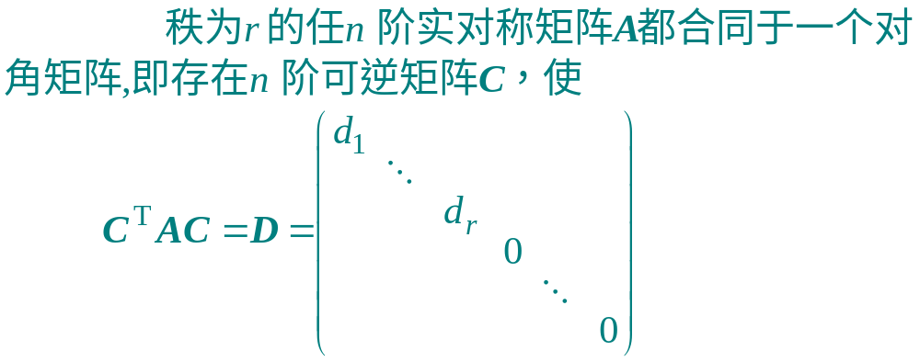
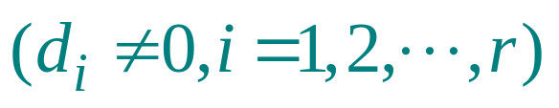
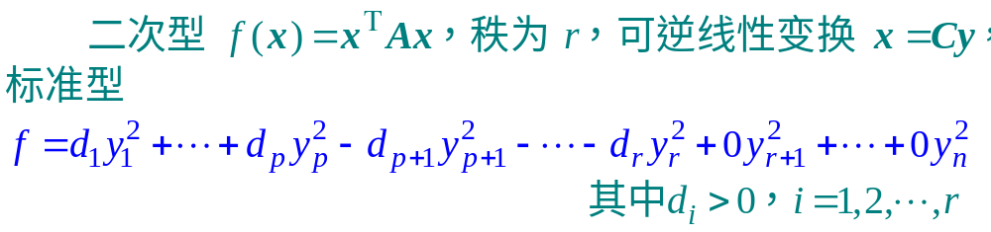
定理6.4

Slide 5
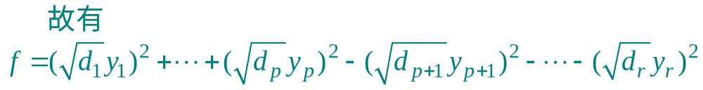
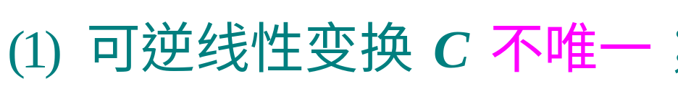
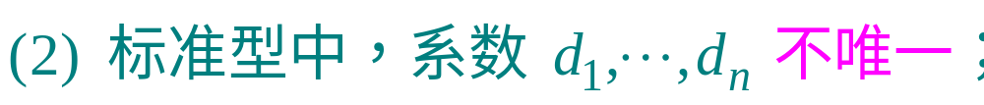
化二次型为标准形的规律
标准型中，非零项个数唯一，等于二次型矩阵
A的秩；
(4) 标准型中，正项个数唯一，负项个数唯一.

Slide 6
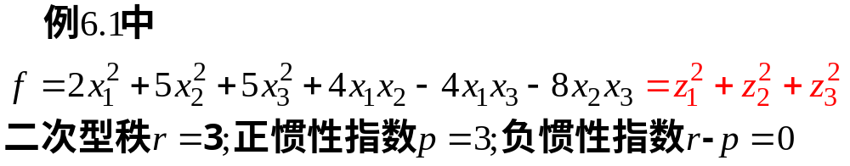
一、惯性定理
定理6.5 (惯性定理)
(1) 系数非零的平方项个数= r ;
(2) 正项个数唯一，记为 p , p 称为正惯性指数；
(3) 负项个数唯一，为 r-p , r-p 称为负惯性指数；
(4) 任实二次型总可用实可逆线性变换，化为规范型, 且唯一。

Slide 7
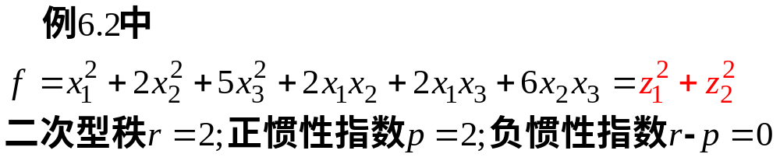
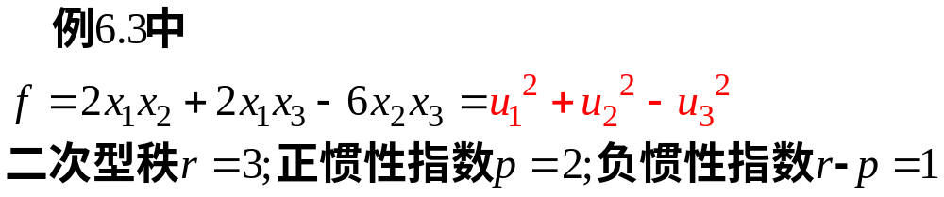
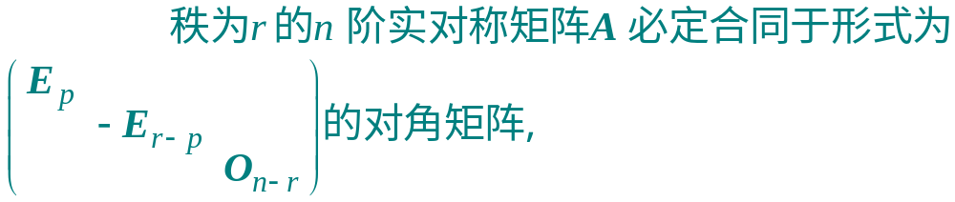
惯性定理的矩阵形式
定理6.6

Slide 8
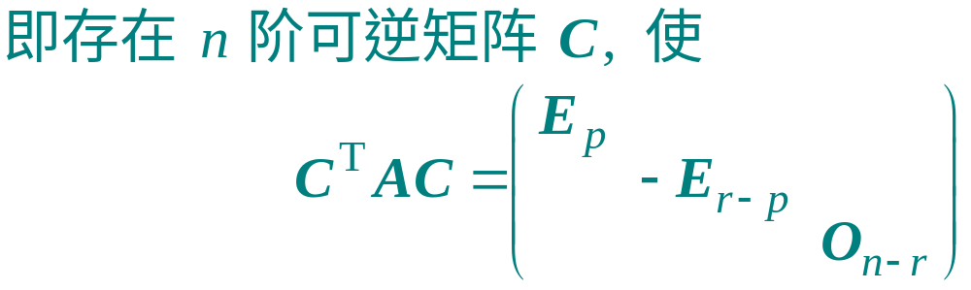
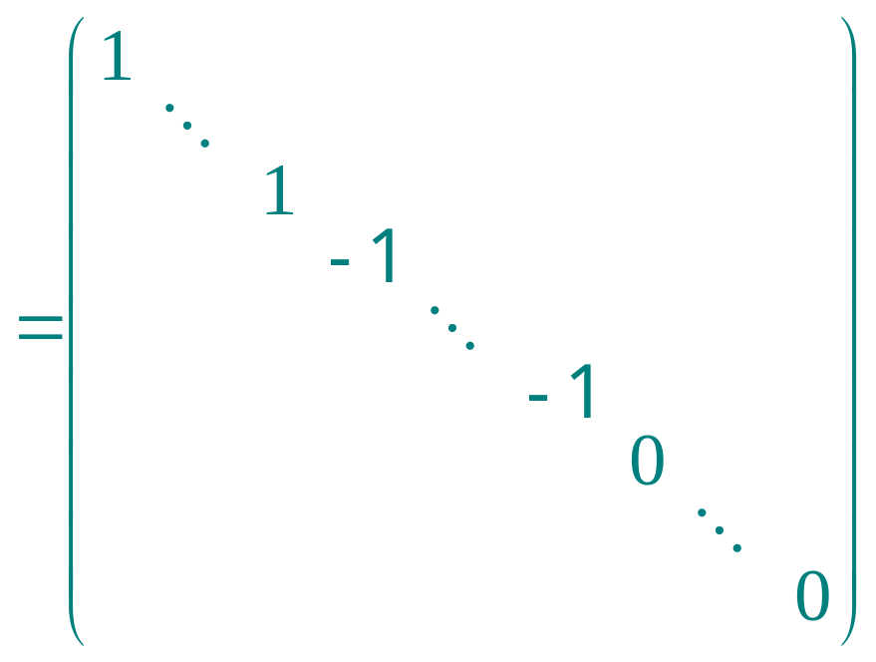


p个
r-p个
n-r个

Slide 9
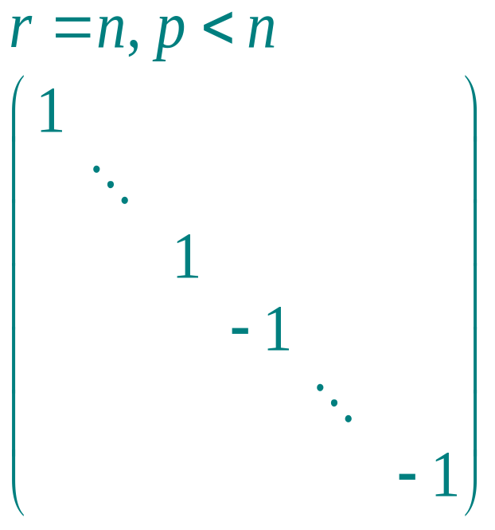
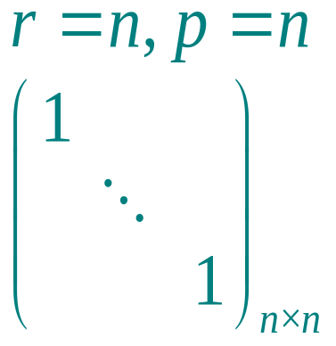
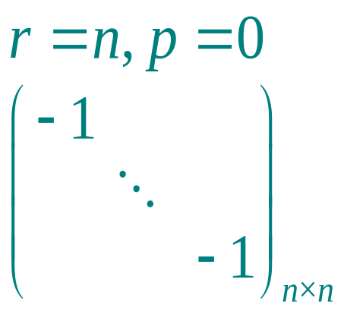

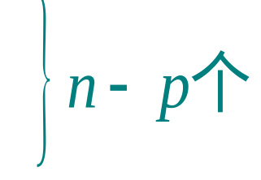
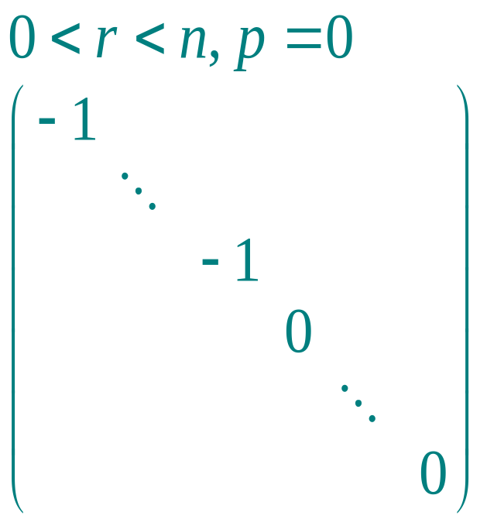
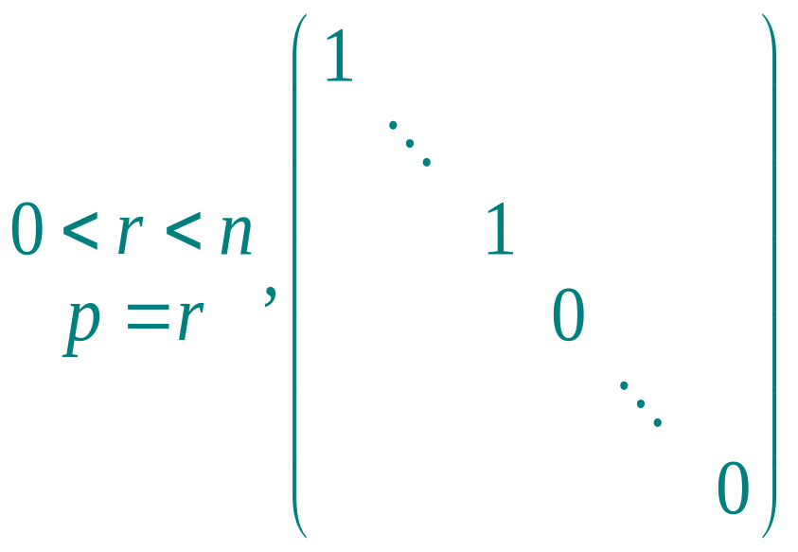
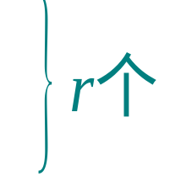
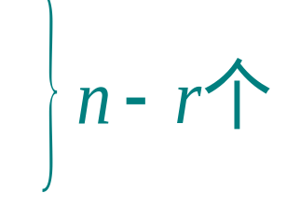
与 A 合同的规范型矩阵的各种形式

Slide 10

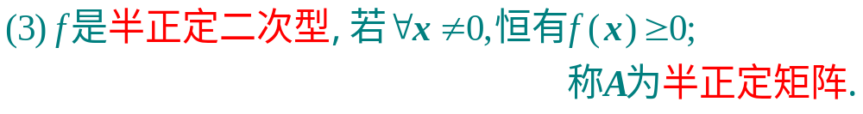
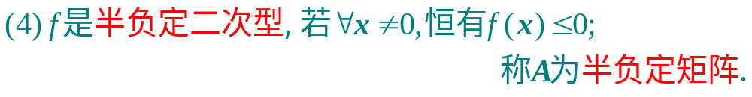
二、正定性
1. 定义6.3

Slide 11
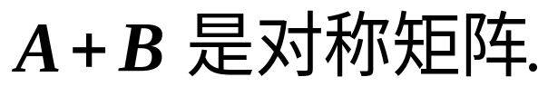
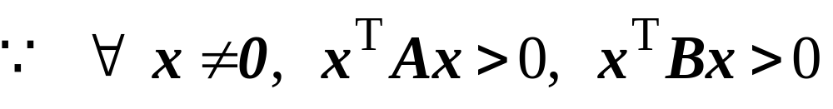
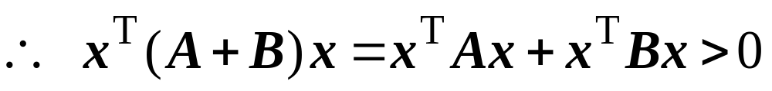
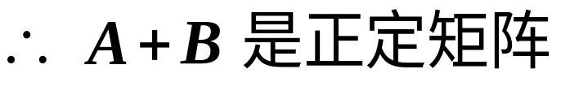
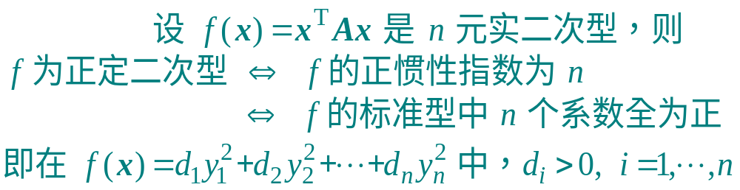
例1
证明
证毕
2. 判别条件
定理6.7

Slide 12
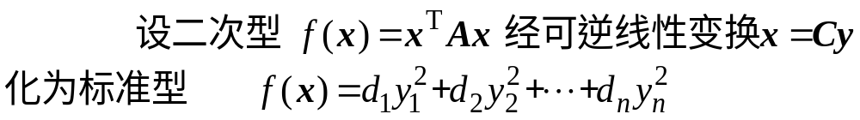
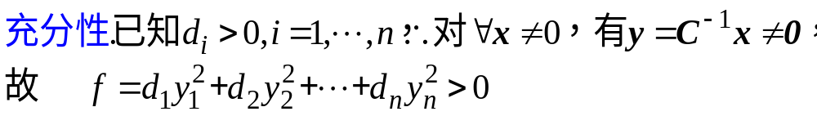
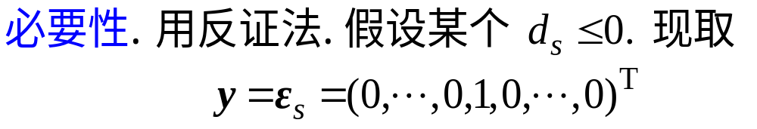
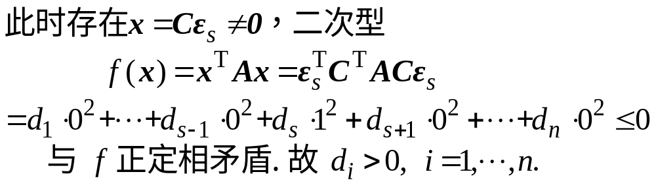
证明
第s个
证毕

Slide 13

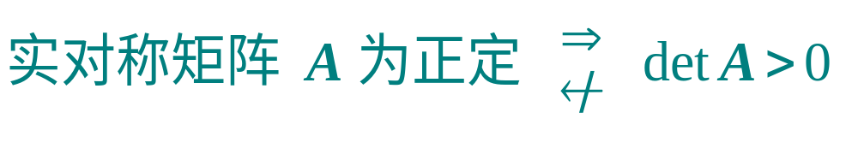
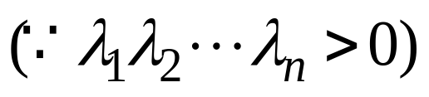
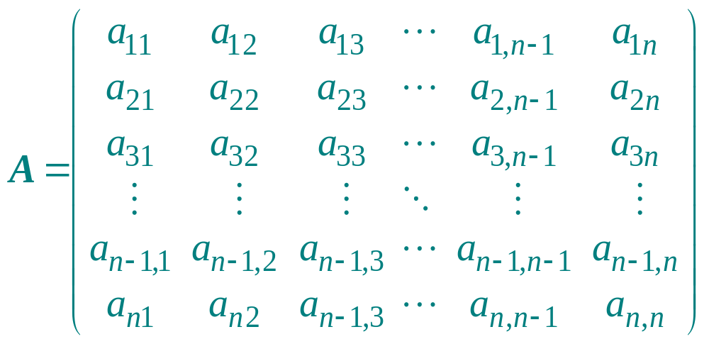
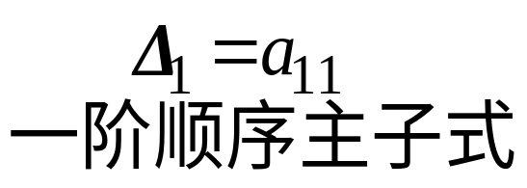
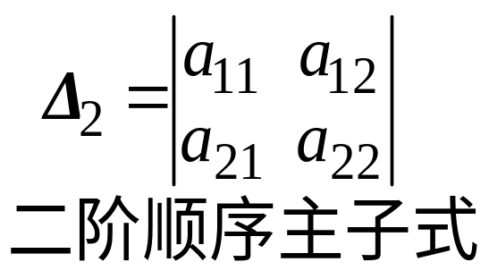
推论1
推论2
推论3
引入顺序主子式的概念

Slide 14
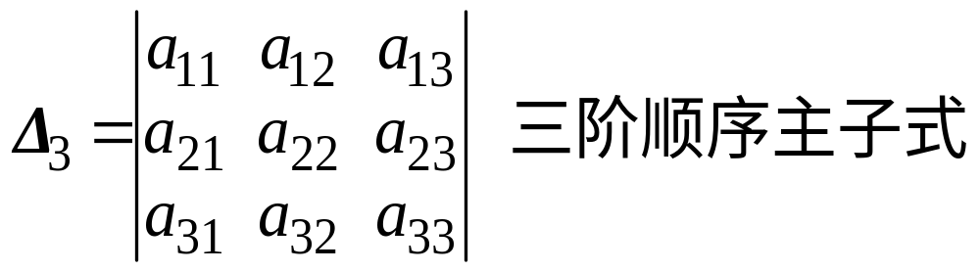
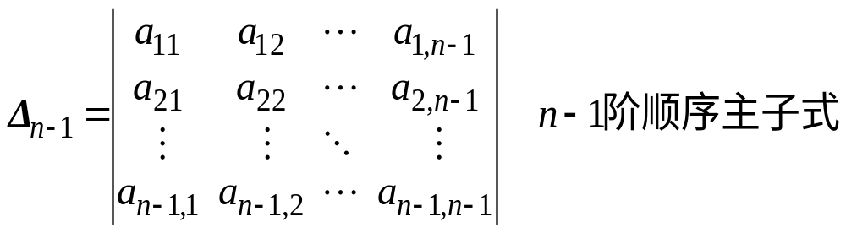
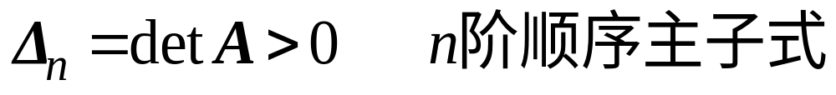
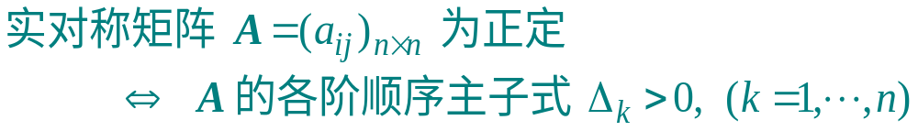
定理6.8 (判定正定的实用方法)

Slide 15


Slide 16







注意到:若 是负定二次型,则
是正定二次型，则有
定理6.9 (负定二次型的判断定理)

Slide 17


Slide 18




例2
判断下列二次型的正定性
解

Slide 19


例3 (2000)

Slide 20



解

Slide 21





